Slide 1
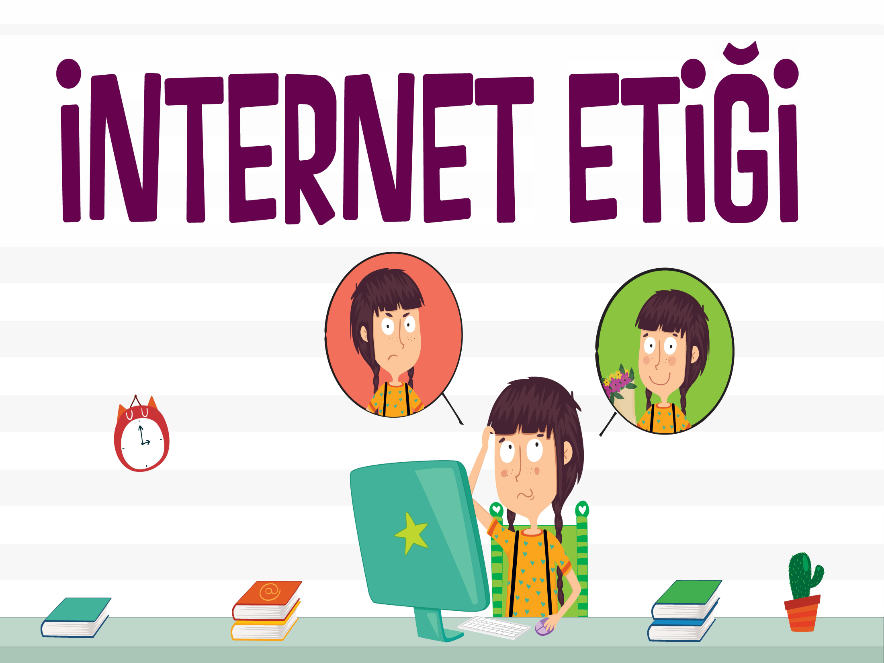

Slide 2


Bir sınavda yakın bir arkadaşınız kendisine kopya vermenizi isterse ne hissedersiniz?
Bir sınavda bir arkadaşınız size kopyanın yazılı olduğu bir kâğıt verse ve bu kâğıdı diğer bir arkadaşınıza iletmenizi isterse ne hissedersiniz?
Sizce bu davranışlar etik mi?
Size teklif edilen bu davranışı yaptığınızda sizce sınava giren diğer öğrenciler de bu durumdan etkilenir mi?
Etik dışı olan bu davranışlar sizce durdurulabilir mi?
Bu davranışlar durdurulmadığı zaman ileride birer meslek sahibi olacak sizlerin, meslek etiğini de etkiler mi?

Slide 3
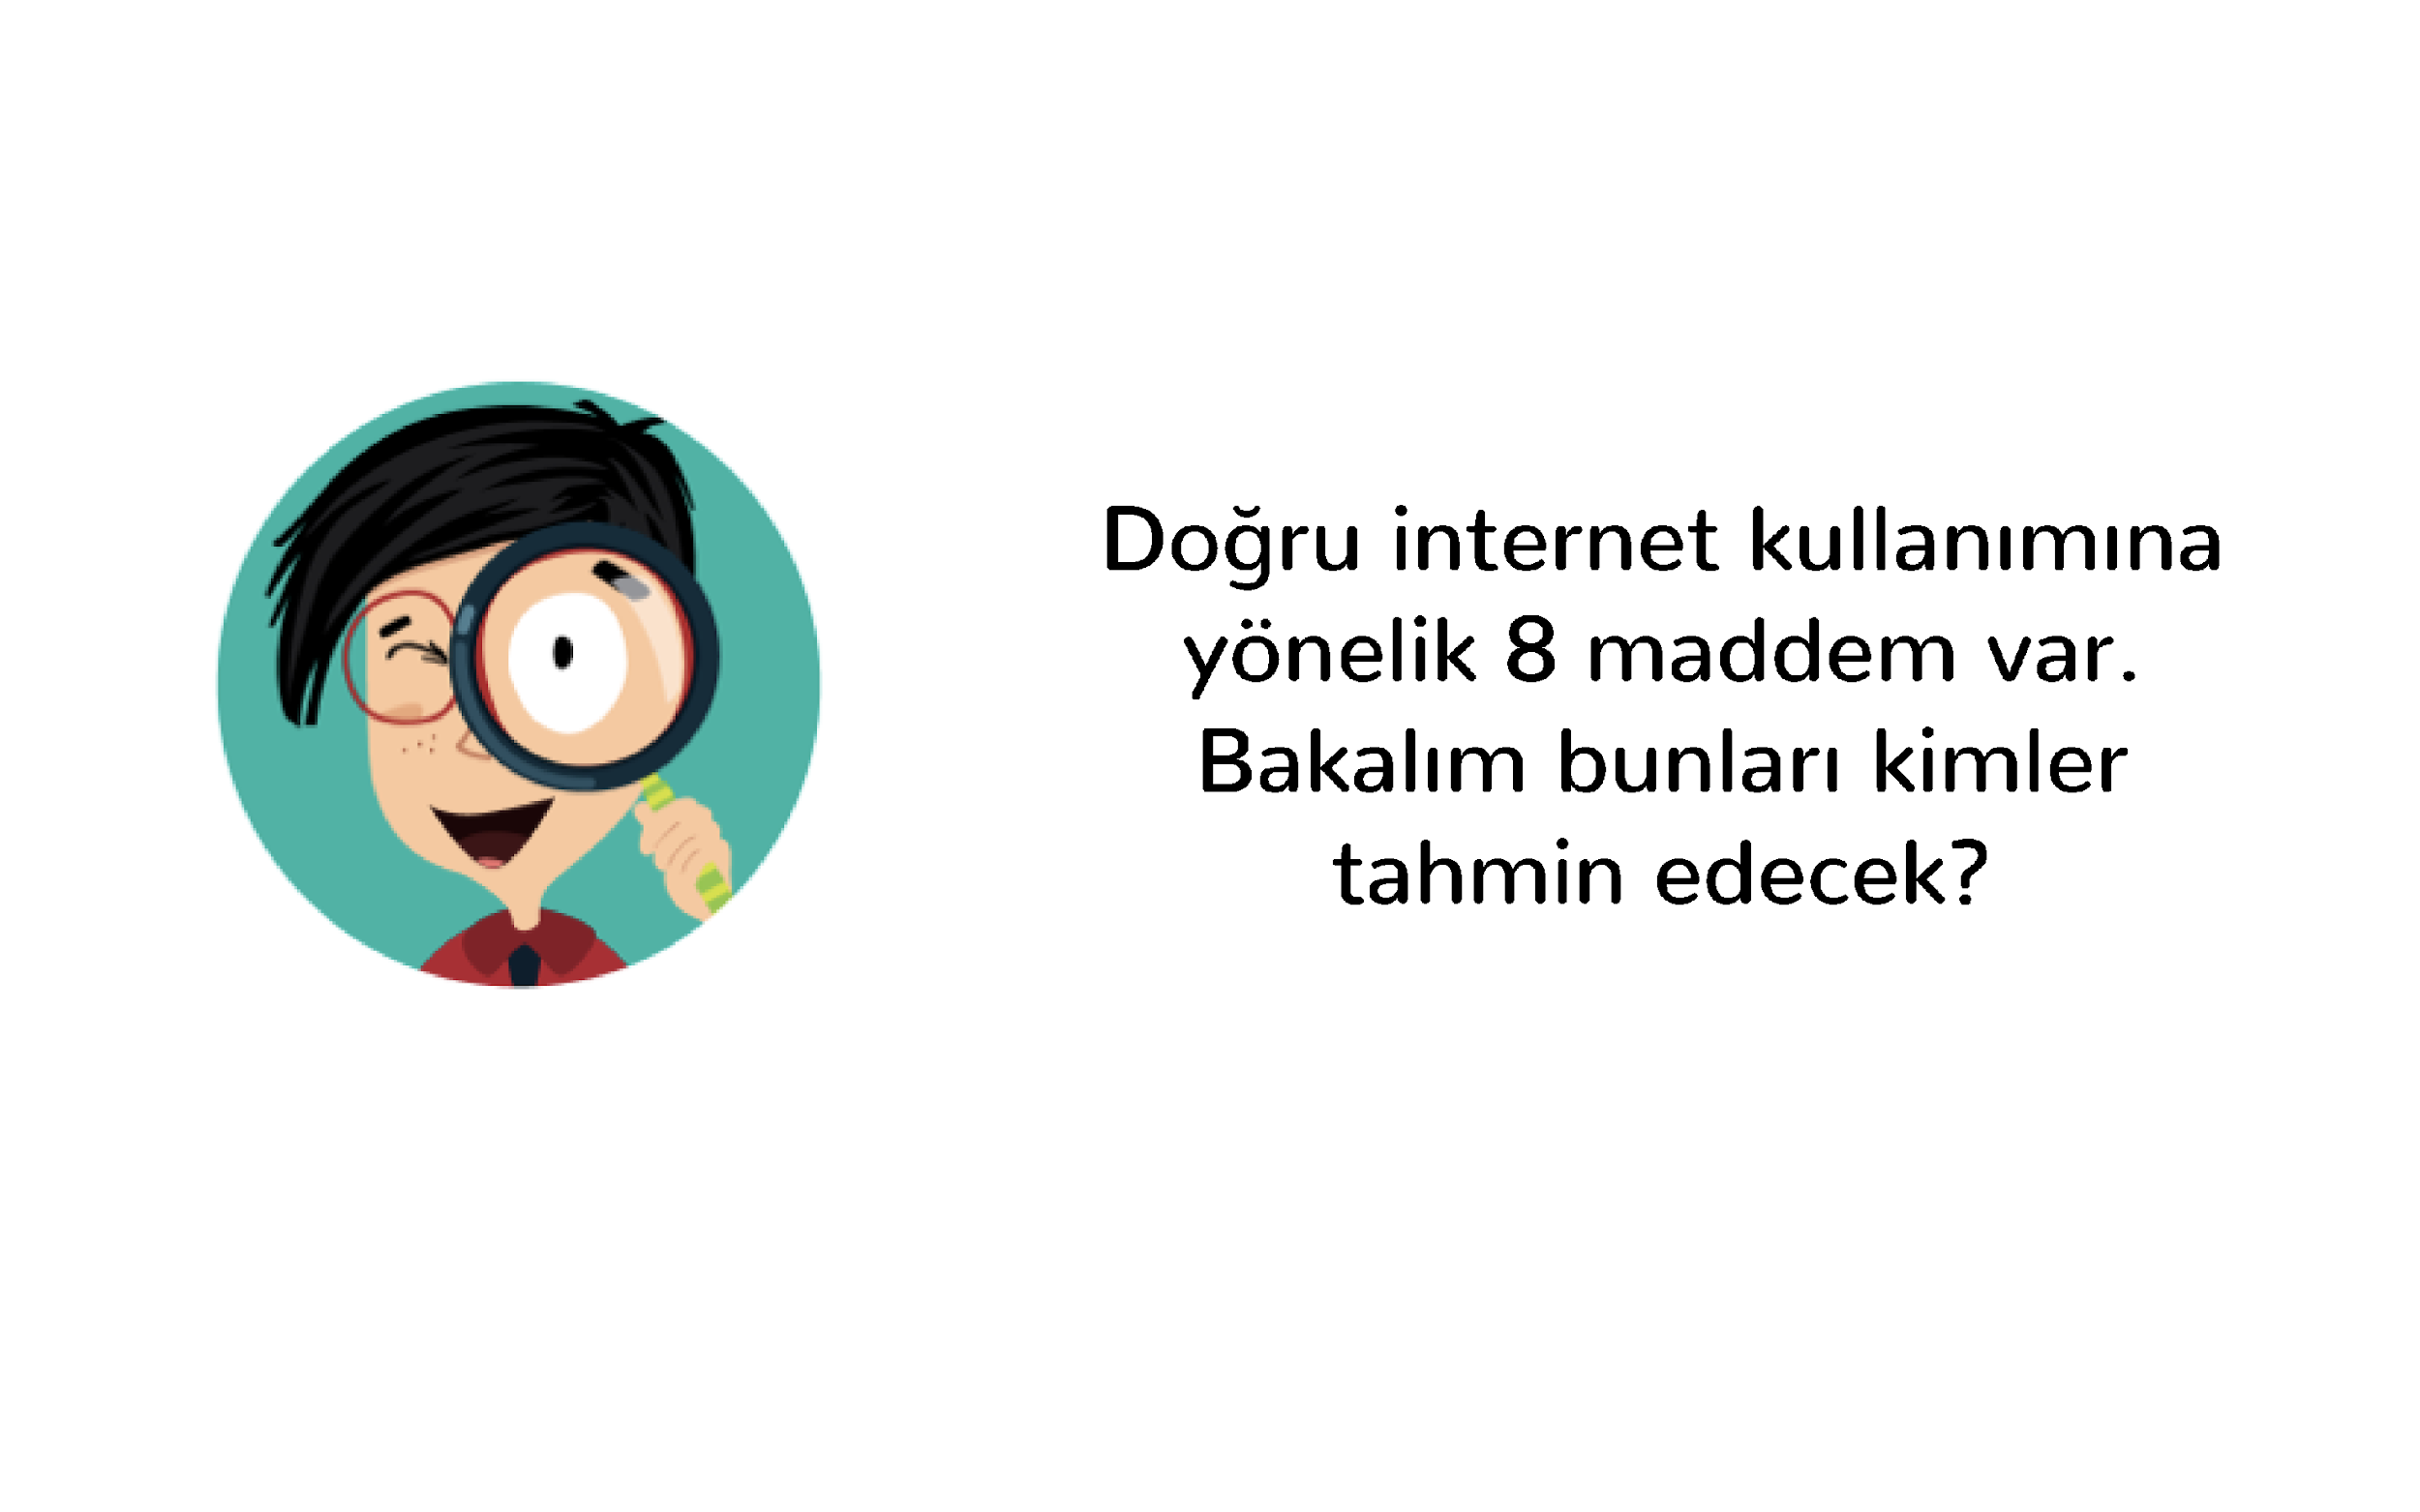

Slide 4
İnternet'i, insanlara zarar vermek için kullanmamalıyız.
Başkalarının İnternet'te yaptığı çalışmalara engel olmamalıyız.
Başkalarının gizli ve kişisel dosyalarına İnternet yoluyla ulaşmamalıyız.
Bilgilerin doğruluğuna tam olarak emin olmadan bilgileri savunmamalıyız.
Parasını ödemediğimiz yazılımları kopyalayıp kendi malımız gibi kullanmamalıyız.
Başkalarının elektronik iletişim kaynaklarını izinsiz kullanmamalıyız.
Elektronik iletişim ortamını başkalarının haklarına saygı göstererek kullanmalıyız.
İletişim sürecinde kullandığımız dilin doğuracağı sonuçları önceden düşünmeliyiz.

Slide 5
DİNLEDİĞİNİZ İÇİN TEŞEKKÜRLER
Bu sunum 6. sınıf Bilişim Teknolojileri ve Yazılım dersi kılavuz kitaptan yararlanarak hazırlanmıştır.
Hazırlayan: Yaren COŞKUN
Ayrıntılı bilgi www.ozgurseremet.com

